Slide 1
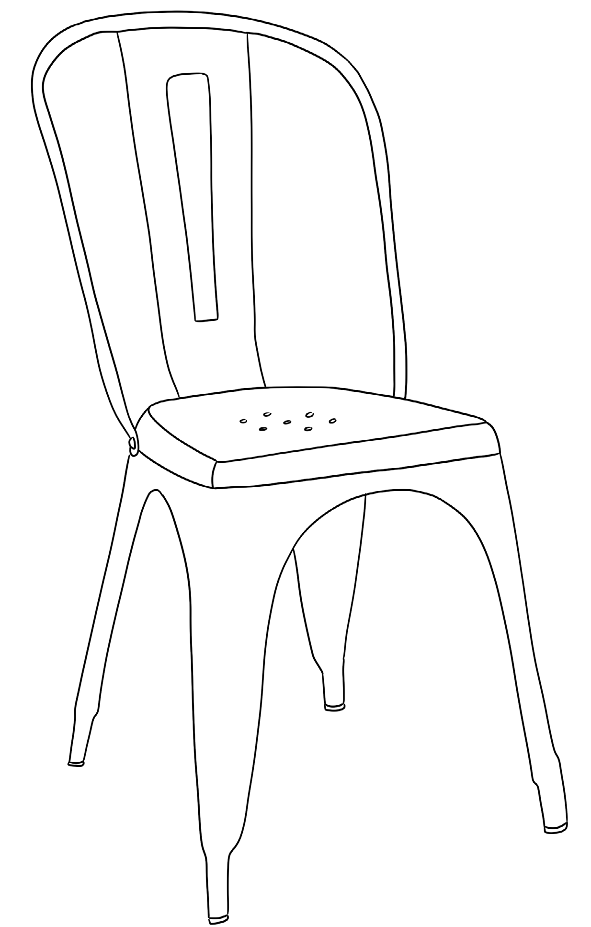

Congrés Internacional sobre Educació Compromesa i Crítica
Justícia Global, professió docent i currículum transformador
Universitat de Barcelona, Catalunya, Espanya
Del 22 al 24 de gener de 2026
TÍTOL DE LA PRESENTACIÓ
Autoria: Nom i cognoms, Institució o entitat

Slide 2
INSTRUCCIONS GENERALS
Congrés Internacional sobre Educació Compromesa i Crítica
Aquesta presentació està preparada per donar suport al qui presenta comunicacions al Congrés Internacional d’Educació Crítica I Compromesa 2026.
Adapteu-lo segons la vostra presentació, peró respectant les normes d’accessibilitat.

Slide 3
INSTRUCCIONS GENERALS
Congrés Internacional sobre Educació Compromesa i Crítica
Assegureu-vos que les mides de les fonts siguin grans (com a mínim de 24 pt) i que es puguin veure bé durant la presentació.
La font predeterminada és Gesta, però si no hi teniu accés podeu utilitzar altres com
Source Sans Pro, Calibri o Open Sans.
Eviteu el subratllat i les cursives, perquè poden fer que el text sembli que s’ajunta i provoqui sensació d’amuntegament. Utilitzeu la negreta per destacar.
Eviteu l’ús de totes les lletres en majúscules i de majúscules en textos continus. Les lle-tres en minúscula són més fàcils de llegir.
No mogueu el logo ni la icona de fons de lloc, són elements fixes que han d’aparèixer a
totes les diapositives.

Slide 4
INSTRUCCIONS GENERALS 2
Congrés Internacional sobre Educació Compromesa i Crítica
Mantingueu el text breu i escriviu el punt clau.
Utilitzeu prou espai en blanc.
Eviteu utilitzar les animacions integrades del PowerPoint.
Eviteu utilitzar els botons d’acció i altres formes predeterminades com a elements de navegació.
Alineeu el text a l’esquerra, sense justificar. Això facilita trobar l’inici i el final de cada
línia i garanteix un espaiat uniforme entre paraules.
Eviteu utilitzar múltiples columnes (com les dels diaris).
No modifiqueu la darrera diapositiva.

Slide 5
ÚS D’IMATGES
Congrés Internacional sobre Educació Compromesa i Crítica
Incloeu text alternatiu en tots els elements visuals.
En el text alternatiu descriviu breument la imatge i esmenteu l’existència del text i la
seva finalitat.
Eviteu utilitzar text dins d’imatges com a únic mètode per transmetre informació. Si heu d’utilitzar una imatge amb text, repetiu aquest text al document.
Si utilitzeu gràfics, proporcioneu text alternatiu.
Eviteu utilitzar PowerPoint per mostrar processos instruccionals, com ara l’ús de pro-gramari, ja que pot implicar nombroses formes i imatges, cadascuna de les quals reque-riria text alternatiu.
Si inseriu vídeos a la presentació, assegureu-vos que siguin accessibles per a persones amb discapacitat visual o auditiva.

Slide 6
ÚS DE TAULES
Congrés Internacional sobre Educació Compromesa i Crítica
Utilitzeu una estructura de taula senzilla i especifiqueu la informació de les capçaleres
de columna.
Assegureu-vos que les taules no continguin cel·les dividides, fusionades ni taules in-crustades.
Eviteu files o columnes completament en blanc.
Afegiu text alternatiu a la taula.

Slide 7
ÚS DE COLOR
Congrés Internacional sobre Educació Compromesa i Crítica
En cas que volgueu afegir color a la presentació (elements o en el propi text), els colors del Congrés són els següents:
VERD: #3C876E LILA: #7F4469 GROC: #A89543

Slide 8
MÉS INFORMACIÓ
Congrés Internacional sobre Educació Compromesa i Crítica
Per a més informació sobre accessibilitat en les presentacions podeu consultar les in-dicacions de EERA. Podràs descarregar-ho en la plantilla de ppt que es troba en aquest enllaç:
https://eera-ecer.de/ecer-annual-conference/faqs-and-advice/accessibility/ how-to-make-your-presentation-accessible

Slide 9



Congrés Internacional sobre Educació Compromesa i Crítica
Justícia Global, professió docent i currículum transformador

